Slide 1
HỌC PHẦN
TRIẾT HỌC MÁC - LÊNIN
CHỦ NGHĨA DUY VẬT LỊCH SỬ
TRIẾT HỌC VỀ CON NGƯỜI
(Slide này có thể được sử dụng cho quá trình tự học của sinh viên)

Slide 2





Chương 3
CHỦ NGHĨA DUY VẬT LỊCH SỬ
3.1. HỌC THUYẾT HÌNH THÁI KINH TẾ - XÃ HỘI
3.2. GIAI CẤP VÀ DÂN TỘC
3.3. NHÀ NƯỚC VÀ CÁCH MẠNG XÃ HỘI
3.4. Ý THỨC XÃ HỘI
3.5. TRIẾT HỌC VỀ CON NGƯỜI
Notes:
TS. Tạ Thị Vân Hà

Slide 3

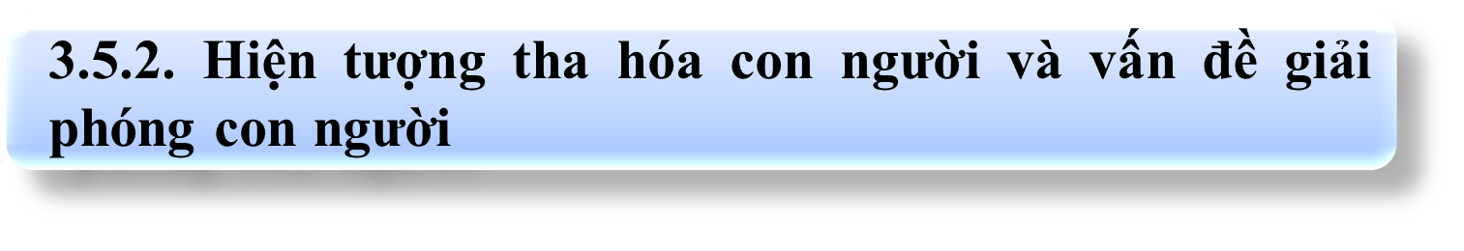
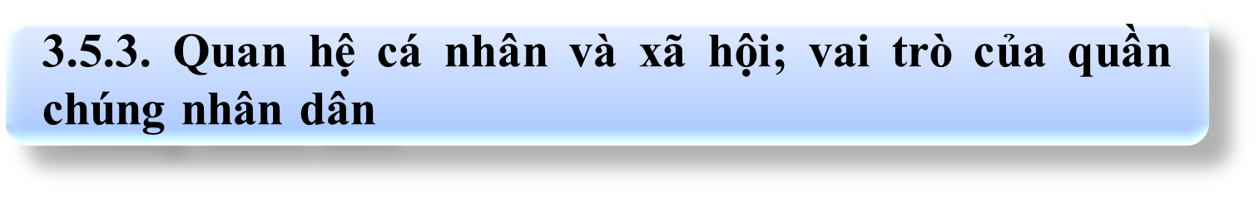
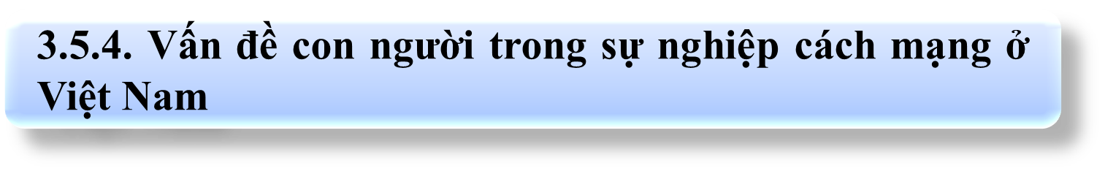
3.5. TRIẾT HỌC VỀ CON NGƯỜI

Slide 4


3.5.2. HIỆN TƯỢNG THA HÓA CON NGƯỜI
VÀ VẤN ĐỀ GIẢI PHÓNG CON NGƯỜI

Slide 5
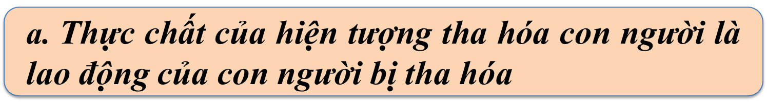
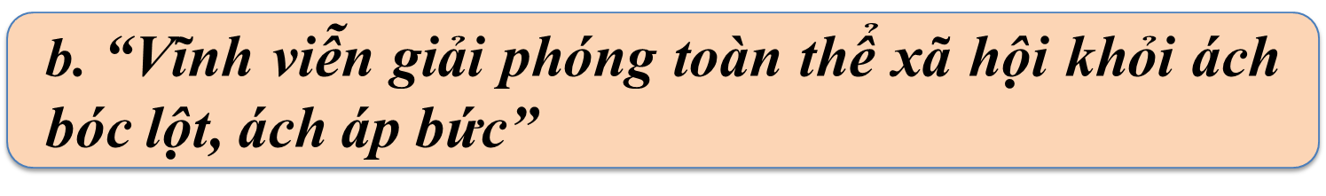

3.5.2. HIỆN TƯỢNG THA HÓA CON NGƯỜI
VÀ VẤN ĐỀ GIẢI PHÓNG CON NGƯỜI

Slide 6


3.5.2. HIỆN TƯỢNG THA HÓA CON NGƯỜI
VÀ VẤN ĐỀ GIẢI PHÓNG CON NGƯỜI
Tha hóa con người là gì?
- Đó là con người bị đánh mất chính mình

Slide 7



Sản phẩm của lao động từ chỗ để phục vụ con người, để phát triển con người đã bị biến thành lực lượng đối lập, nô dịch và thống trị con người.

Slide 8



Lao động bị cưỡng bức, bị ép buộc bởi điều kiện xã hội. Mặc dù là hoạt động sáng tạo của con người, là đặc trưng chỉ có ở con người, nhưng khi hoạt động nó lại trở thành hoạt động của con vật.

Slide 9



- Quan hệ giữa người và người đã bị thay thế bằng quan hệ giữa người và vật
- Tha hóa trong lao động tất yếu dẫn đến tha hóa trong đời sống tinh thần, sự nô dịch tinh thần, sự cằn cỗi trong tâm hồn con người…

Slide 10



Tha hóa của con người là một hiện tượng lịch sử đặc thù, chỉ diễn ra trong xã hội có phân chia giai cấp. Nguyên nhân gây nên hiện tượng tha hóa con người là chế độ tư hữu về tư liệu sản xuất

Slide 11
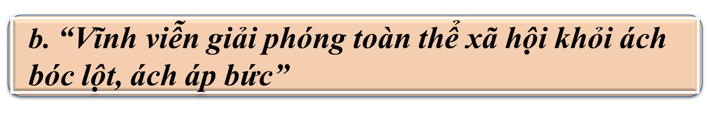
Đây là tư tưởng xuyên suốt,
mục đích cuối cùng của học thuyết Mác - Lênin
- Xóa bỏ chế độ tư hữu - thiết lập sở hữu chân chính, đích thực của con người
Lực lượng: “tinh lực hiện thực của con người” - vai trò lịch sử của giai cấp vô sản
⇨Gắn liền với quá trình hình thành và phát triển của hình thái KT-XH CSCN
“Bất kỳ sự giải phóng nào cũng bao hàm ở chỗ là nó trả thế giới con người, những quan hệ của con người về với bản thân con người”, là “giải phóng người lao động thoát khỏi lao động bị tha hóa”

Slide 12






Điều kiện
Thúc đẩy
- Giải phóng hoàn toàn con người
- Sự phát triển tự do của mỗi người là điều kiện phát triển tự do cho tất cả mọi người (Mác và Ăngghen, t.4, tr.628)

Slide 13


Slide 14
Tài liệu tham khảo:
Giáo trình Triết học Mác-Lênin, dùng cho sinh viên đại học hệ không chuyên lý luận chính trị. Nhà xuất bản Chính trị quốc gia sự thật, 2021.
Giáo trình Triết học Mác-Lênin, dùng cho sinh viên đại học hệ chuyên lý luận chính trị. Nhà xuất bản Chính trị quốc gia sự thật, 2021.
Giáo trình Triết học Mác-Lênin. Nhà xuất bản Chính trị quốc gia, 2010.
Tham khảo tài liệu tiếng Anh tại: http://www.marxists.org/xlang/index.htm
Viện Nghiên cứu con người: Một số kết quả nghiên cứu chủ yếu, Nxb. Khoa học xã hội, Hà Nội, 2014.
Quân đội nhân dân Việt Nam, Tổng cục Chính trị: Triết học Mác-Lênin- Phần II, Chủ nghĩa duy vật lịch sử), Nxb. Quân đội nhân dân, Hà Nội, 2008.

